Slide 1
Интеллектуальная игра
В мире природы

Slide 2

Правила игры
В игре могут принимать участие как отдельные игроки (2 и более), так и команды (2 и более).
Право первого хода определяется простой жеребьевкой или считалкой.
Участникам игры для обсуждения предлагают пять тем. В каждой теме по пять вопросов. Вопросы расположены по уровням сложности, каждому уровню сложности присвоены баллы (от 10 до 50).
Игрок (команда), получивший право первого хода, по своему желанию выбирает тему и уровень сложности.
На размышление и обсуждение вопроса дается не более 1 минуты. В том случае, если игрок (команда) не находит ответа или отвечает неправильно, право ответа переходит к соперникам.
Баллы присуждаются игроку (команде), назвавшему правильный ответ. Этот игрок (команда) и получает право следующего хода.
Кнопка ответа

Slide 3
Категории вопросов
Внутренние органы
10
20
30
40
50
Органы чувств
10
20
30
40
50
ВОДА
10
20
30
40
50
Животные
10
20
30
40
50
Растения
10
20
30
40
50

Slide 4

Человек1о баллов
Главный командный пункт организма

Slide 5
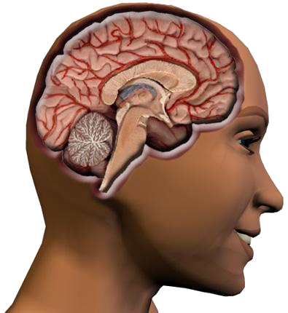
Человек 1о баллов
Главный командный пункт организма
Головной мозг

Slide 6
Человек 2о баллов
Неутомимый мотор, который непрерывно гонит в сосуды кровь и заставляет её обегать всё тело.

Slide 7
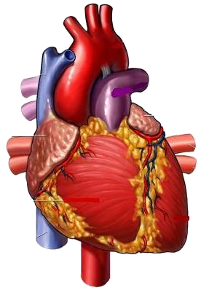
Человек 2о баллов
Неутомимый мотор, который непрерывно гонит в сосуды кровь и заставляет её обегать всё тело.
Сердце

Slide 8
Человек 3о баллов
Полый мышечный орган, в котором перерабатывается пища

Slide 9
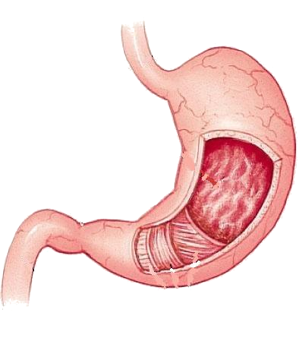
Человек 3о баллов
Полый мышечный орган, в котором перерабатывается пища.
Желудок

Slide 10
Человек 4о баллов
Этот внутренний орган живёт с правой стороны от желудка в верхней части живота.
Она вырабатывает желчь, которая поступает в кишечник и помогает переваривать пищу.

Slide 11
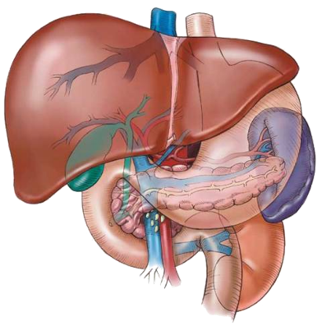
Человек 4о баллов
Этот внутренний орган живёт с правой стороны от желудка в верхней части живота.
Она вырабатывает желчь, которая поступает кишечник и помогает переваривать пищу.
Печень

Slide 12
Человек 5о баллов
Парные органы дыхания

Slide 13
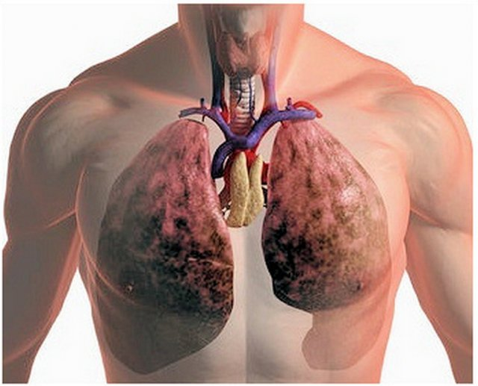
Человек 5о баллов
Парные органы дыхания
Легкие

Slide 14
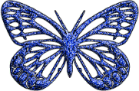
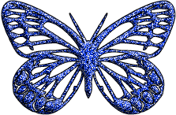
Органы чувств 1о баллов
Органы зрения

Slide 15
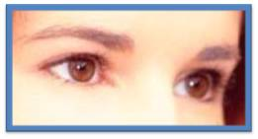
Органы чувств 1о баллов
Органы зрения.
Глаза

Slide 16
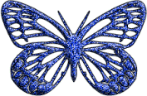
Органы чувств 2о баллов
С помощью этих органов чувств человек различает звуки

Slide 17

Органы чувств 2о баллов
С помощью этих органов чувств человек различает звуки
Ухо

Slide 18
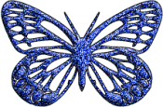
Органы чувств 3о баллов
С помощью этого органы чувств человек отличает сладкое от соленого

Slide 19
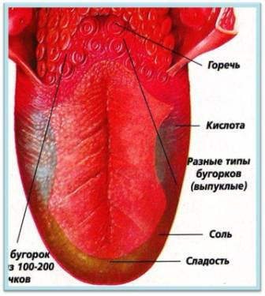
Органы чувств 3о баллов
С помощью этого органа чувств человек отличает сладкое от соленого
Язык

Slide 20
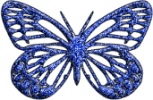
Органы чувств 4о баллов
Врач, занимающийся болезнями органа зрения

Slide 21
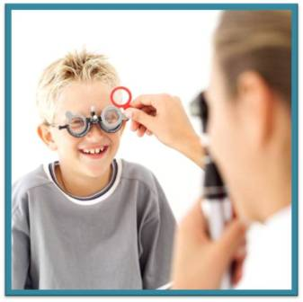
Органы чувств 4о баллов
Врач, занимающийся болезнями органа зрения
Окулист

Slide 22
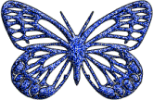
5о баллов
Органы чувств
Орган осязания

Slide 23
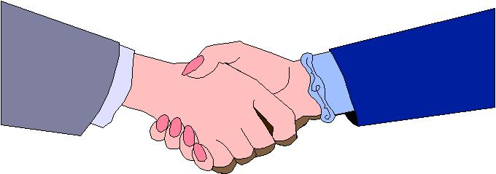
5о баллов
Органы чувств
Орган осязания
кожа

Slide 24






1о баллов
ВОДА
КАК НАЗЫВАЕТСЯ ВОДА В ТВЕРДОМ СОСТОЯНИИ?

Slide 25
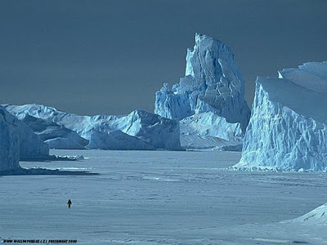
1о баллов
Вода
Как называется вода в твердом состоянии?
Лед

Slide 26
2о баллов
Вода
Вода в газообразном состоянии?

Slide 27
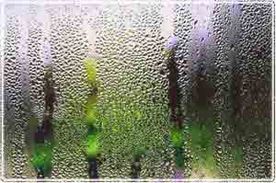
2о баллов
Вода
Вода в газообразном состоянии
Водяной пар

Slide 28

Вода
3о баллов
Назовите пресноводные водоемы

Slide 29
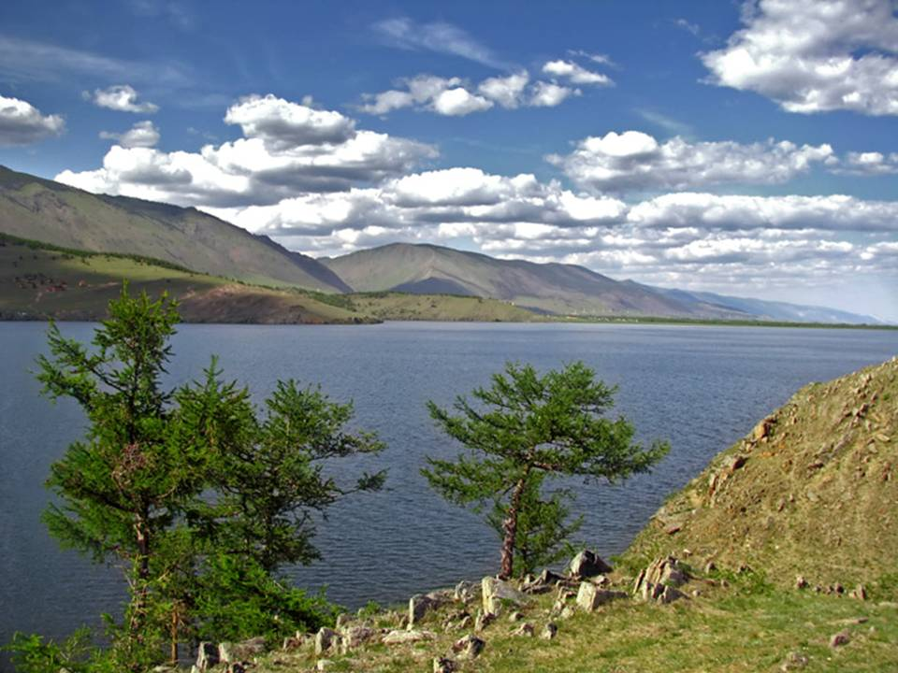
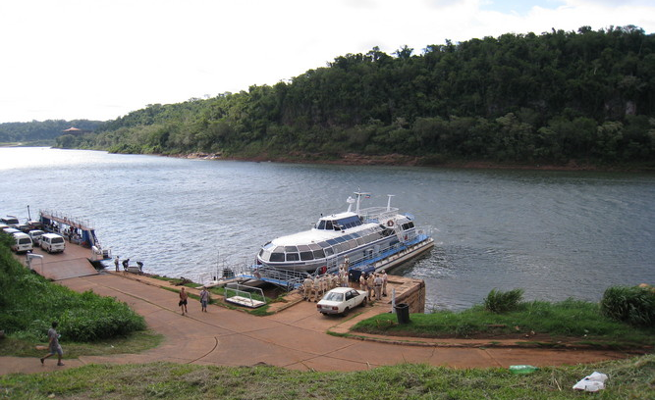
Вода
3о баллов
Назовите пресноводные водоемы
Река, озеро, пруд, болото

Slide 30
Вода 4о баллов
Ледяная гора, плавающая в океане

Slide 31
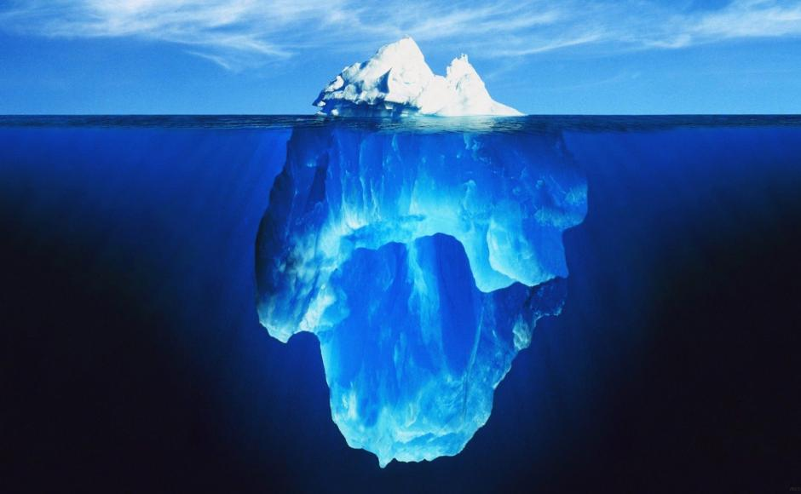
Вода 4о баллов
Ледяная гора, плавающая в океане
Айсберг

Slide 32
Вода 5о баллов
Источник горячей воды, извергающейся на поверхность земли

Slide 33
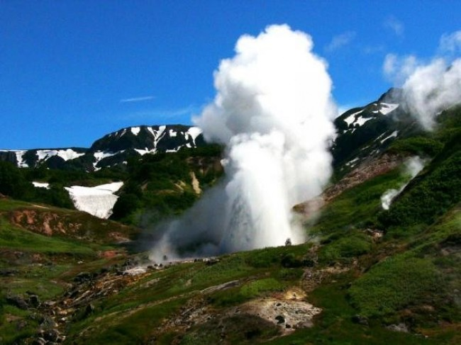
Вода 5о баллов
Источник горячей воды, извергающейся на поверхность земли
Гейзер

Slide 34


Животные 10 баллов
Личинка этого насекомого очень опасна для листьев капусты

Slide 35
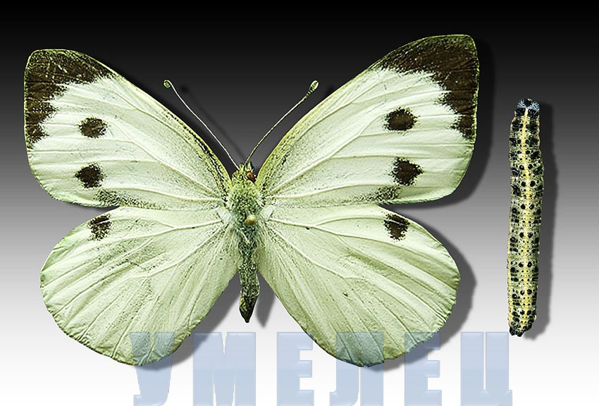
Животные 10 баллов
Личинка этого насекомого очень опасна для листьев капусты
.
Бабочка-капустница

Slide 36
Животные 20 баллов
Земноводное, очень полезное для садов и огородов

Slide 37
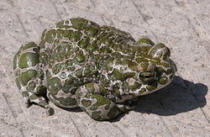
Животные 20 баллов
Земноводное, очень полезное для садов и огородов
Жаба

Slide 38
Животные 30 баллов
Крупное сумчатое животное , обитающее в Австралии

Slide 39
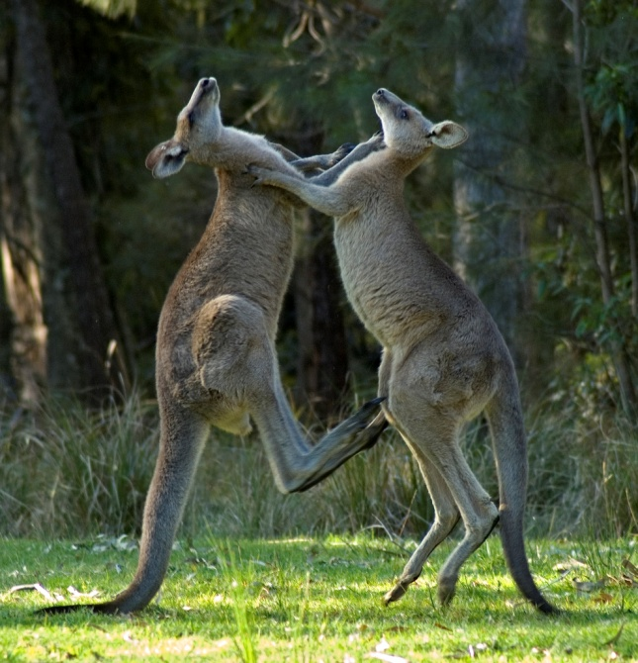
Животные 30 баллов
Крупное сумчатое животное , обитающее в Австралии
Кенгуру

Slide 40
Животные 40 баллов
Стая этих хищных рыб способна за очень короткое время обглодать тушу барана до костей

Slide 41
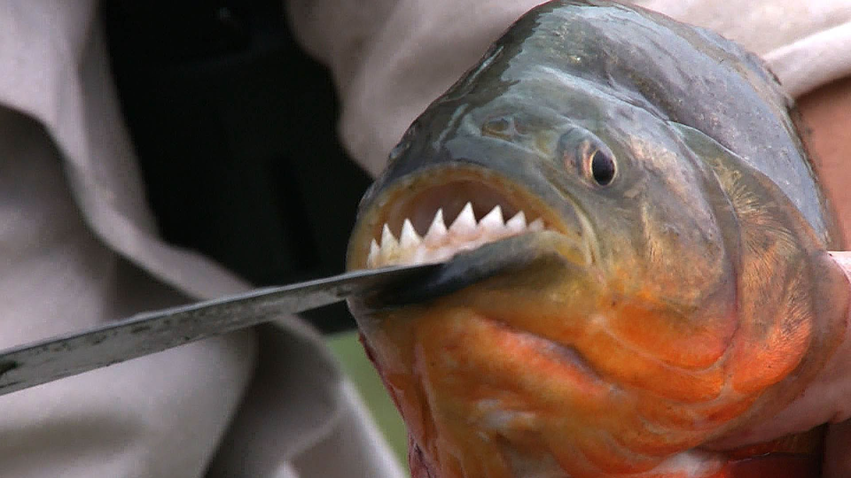
Животные 40 баллов
Стая этих хищных рыб способна за очень короткое время обглодать тушу барана до костей
Пираньи

Slide 42
Животные 50 баллов
Птица, ведущая ночной образ жизни

Slide 43
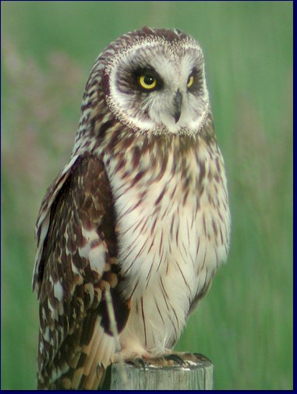
Животные 50 баллов
Птица, ведущая ночной образ жизни
Сова

Slide 44

Растения 10 баллов
Как называется обширное пространство земли, на котором растет много деревьев?

Slide 45
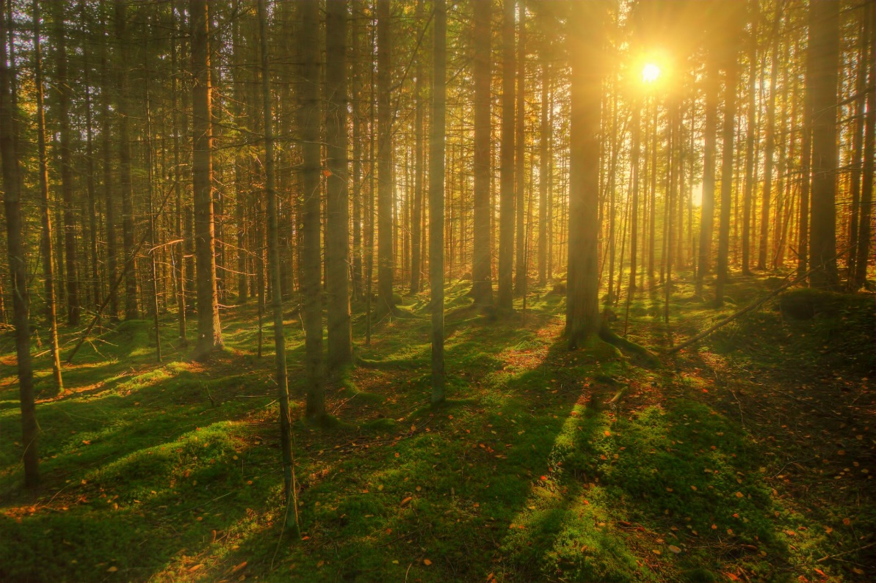
Растения 10 баллов
Как называется обширное пространство земли, на котором растет много деревьев?
Лес

Slide 46
Растения 20 баллов
Как называются растения, растущие в воде?

Slide 47
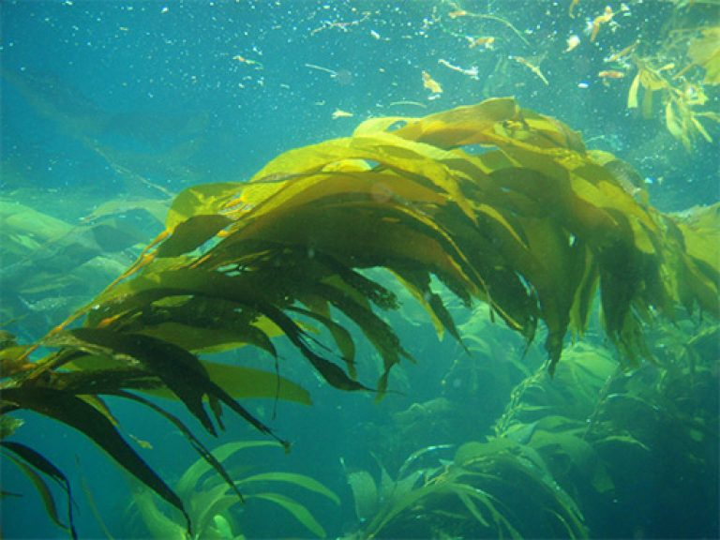
Растения 20 баллов
Как называются растения, растущие в воде?
Водоросли

Slide 48
Растения 30 баллов
Из каких растений человек получает ткани?

Slide 49
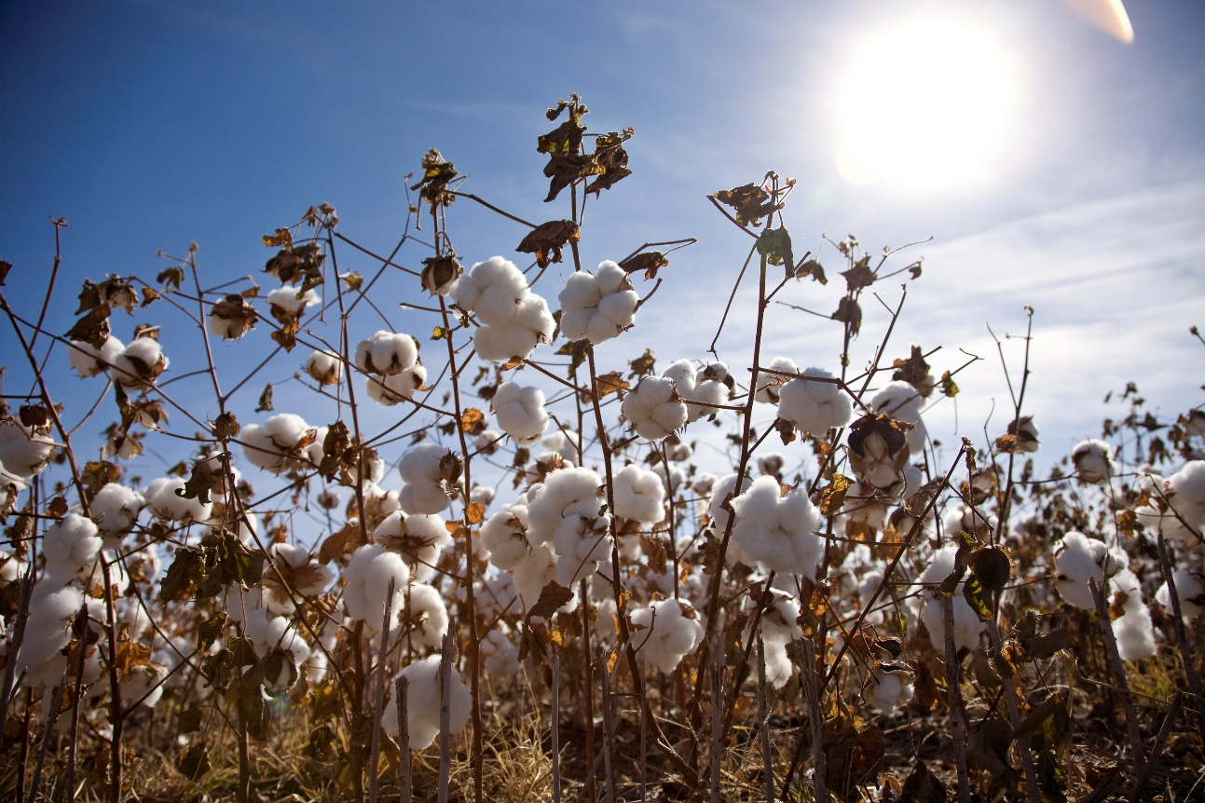
Звери 30 баллов
Из каких растений человек получает ткани?
Хлопчатник, лен

Slide 50
Растения 40 баллов
Как называется хвойное дерево, сбрасывающее осенью свою хвою?

Slide 51
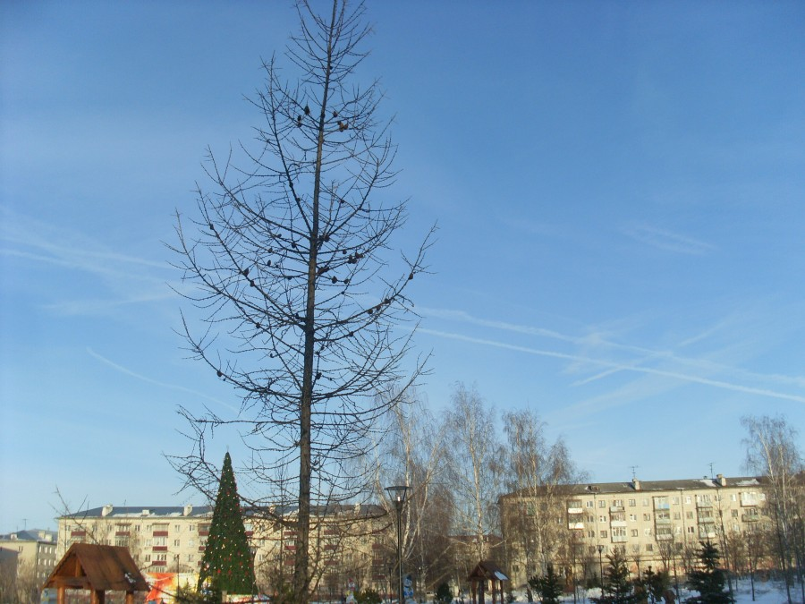
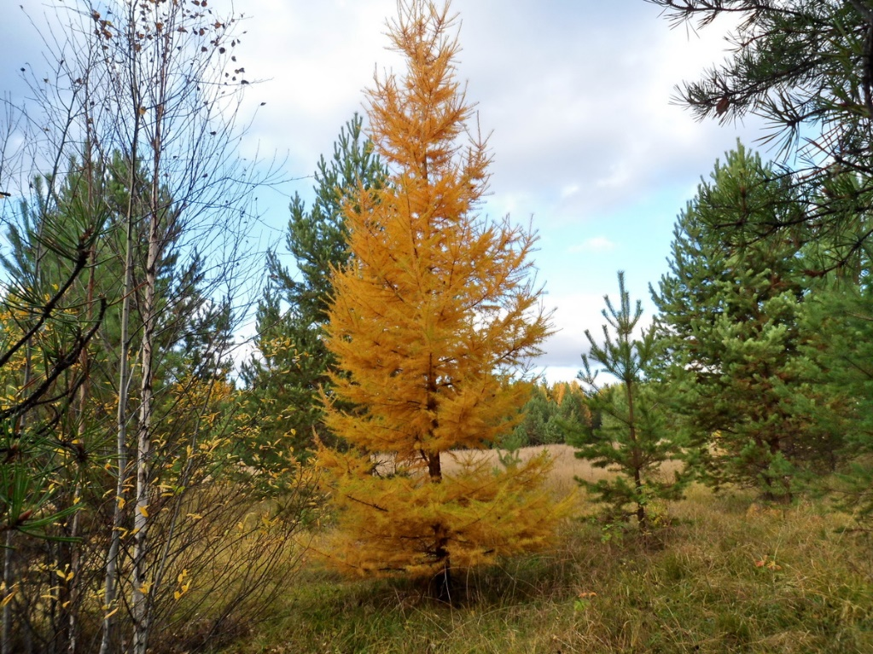
Растения 40 баллов
Лиственница

Slide 52
Растения50 баллов
Какой газ вырабатывают листья растений?

Slide 53
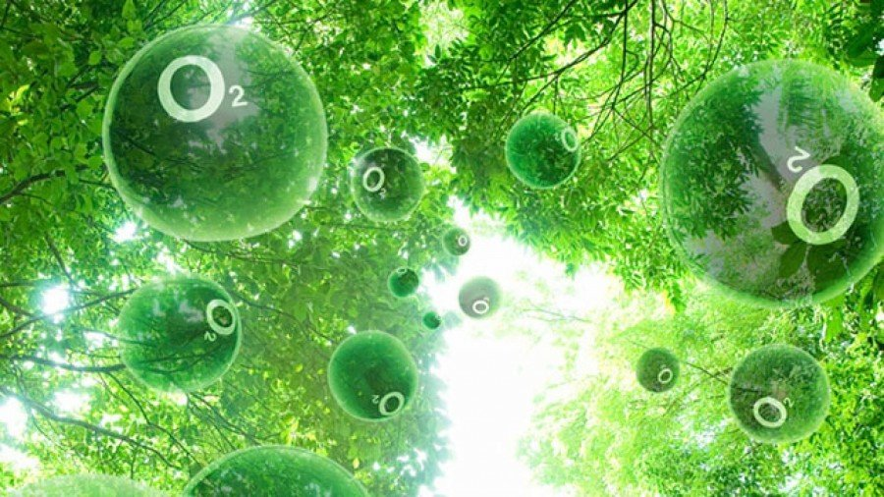
Растения 50 баллов
Какой газ вырабатывают листья растений?
Кислород

Slide 54
Использованные источники
http://lifeglobe.net/media/entry/593/image_39.png - комар
http://zooflora.ru/wp-content/uploads/svjatljachki.jpg - светлячок
http://s004.radikal.ru/i206/1105/70/7f131c174f18.jpg - оса
http://flora-fauna.my1.ru/854288633.jpg - герань
http://www.mospitomnik.ru/pic/pihta/pihta_koreyskay2.jpg -пихта
http://crazy.werd.ru/uploads/posts/2007-05-07/1178549970_cr_013.jpg - одуванчик
http://www.posternazakaz.ru/shop/makeframe/55090/488/82/ - хризантемы
http://www.vestnik-cvetovoda.ru/photo/?cat=1219&id=4172 –маргаритки
http://kak-razvodit.ru/images/article/fisher_120_01_big.jpg -сом
http://samyi-samyi.ru/wp-content/uploads/2011/04/%D0%BB%D0%B5%D1%82%D1%83%D1%87%D0%B0%D1%8F-%D1%80%D1%8B%D0%B1%D0%B0.jpeg - летучая рыба
http://faunazoo.ru/wp-content/uploads/2011/03/Fish-mech.jpg -рыба -меч
http://im0-tub-ru.yandex.net/i?id=365707235-10-72 - камбала
http://stat20.privet.ru/lr/0b266b65a1ac89a85e1cc782152cb961 - муравей
http://bugsworld.org.ua/_ph/2/2/477744826.jpg -гусеница

Slide 55
http://oldsamara.samgtu.ru/part_4/page_12/cards/any/85a.jpg - зеркальный карп
http://sp.life123.com/bm.pix/hummingbird-migration.s600x600.jpg - колибри
http://www.zoovet.ru/img/strig/strig_4.jpg - стриж
http://img-9.photosight.ru/9dc/3185188_thumb.jpeg - клест
http://www.golubevod.com.ua/upload/forum/b9d12a3634827cdf6362419a93aeef8d.jpg -голубь
http://forums.drom.ru/attachment.php?attachmentid=1709830&stc=1&d=1305856311 - сова
http://www.hullumaja.com/files/pictures/2009/09/11/hKFeugEjBO.jpg - гепард
http://www.epochtimes.ru/images/stories/06/life/163_140110_3_Kopie.jpg -лось
http://givotnie.com/wp-content/uploads/2011/04/zajic_3.jpg - заяц
http://animaljpg.ru/image/www_animaljpg_ru-297.jpg - зебра
http://tnz.most.org.pl/dokumenty/publ/inne/gryz/bobr.jpg - бобр
http://zdesvsyo.ru/_ph/143/1/88152945.jpg - анимация птица
www.lenagold.ru/fon/ani/zaj/3.html - фон зайцы
www.lenagold.ru/fon/ani/mor/mor/16.html -морской фон

Slide 56
Использованная литература:
Журналы:
«Педсовет» №6 за 1999 год
«Педсовет» №6 за 2001 год
«Педсовет» №3 за 2002 год
«ШИК» №11, 12 за 2009 год

